Slide 1
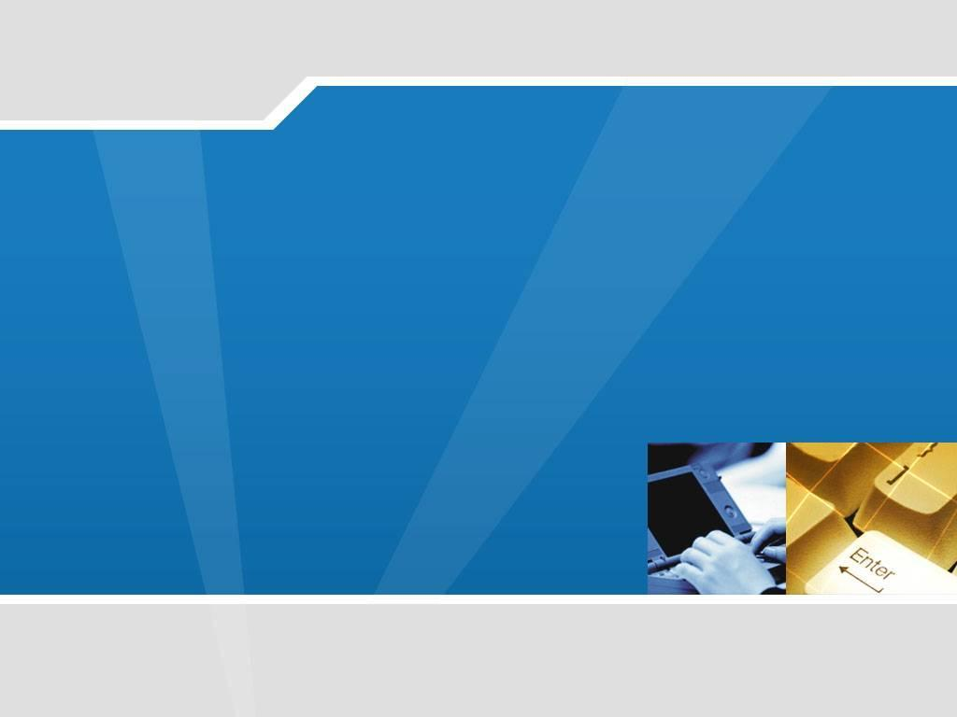
第十三部分：为客户和表示层创建一个架构模型

Slide 2
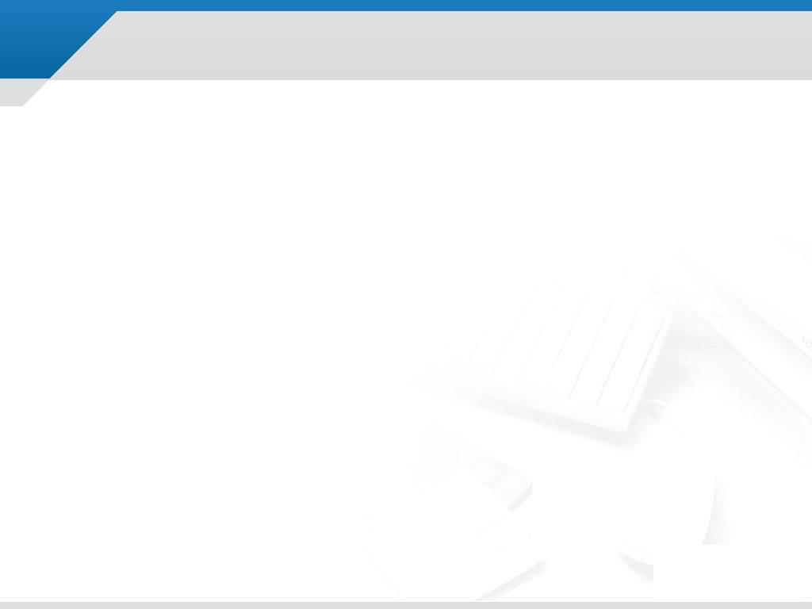
本章学习目标:
  检查用户界面
  在架构模型的客户层中记录一个图形化用户界面的应用程序
  在架构模型的表示层中记录一个网络用户界面的应用程序
Notes:
Document 文档化

Slide 3
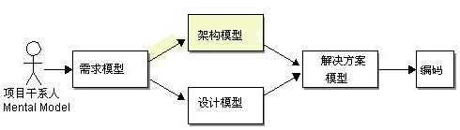
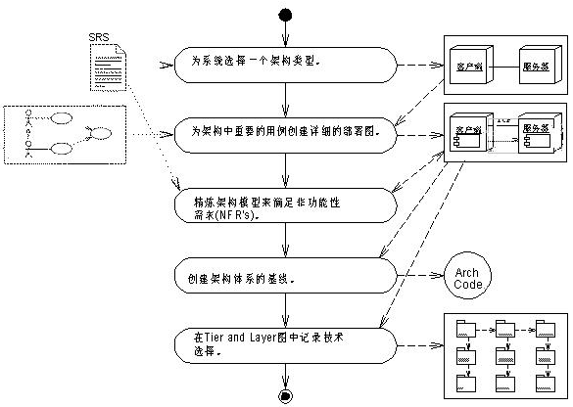
流程图

Slide 4
检查用户界面
为什么架构师对UIs(用户界面)感兴趣?
UI技术是多种多样的。
可用性是对鉴定系统成功的关键要素。
UIs提供：
用户的输入和操作该系统的动作。
描述系统状况的可视化表示。
Notes:
UI(用户界面)

Slide 5
用户界面原型
一个用户界面原型能够提供：
对干系人来说,系统的立刻可视化。
工作流分析。
可用性分析。

Slide 6
用户界面技术
主要UI类型包括：
图形化用户界面（GUI）
WEB 用户界面（Web UI）
其他的一些UI类型有：
触区
直接操作
操纵杆
交互式声音识别
键区
命令行
Notes:
触区（Touchpads）

Slide 7
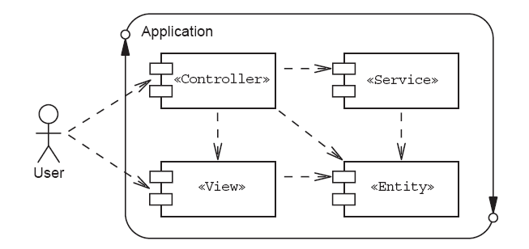
通常的应用组件
以下是4个应用组件的基本类型：

Slide 8
检查图形化用户界面
一个GUI提供了一个基于窗口的UI。GUIs有
以下一些特征：
  系统必须处理许多小的用户动作。
  一个屏幕能够处理多个用例。
  系统可以使用户的动作流不受约束。
  同一时间里，可以显示多个屏幕。
Notes:
自由流 unrestricted flow

Slide 9
GUI设计
设计任何GUI的都应该是一个专业的UI设计
者。然而，作为一个软件设计师，你应该
知道一些结论：
一个GUI应该被构造为相关屏幕的层次结构。
每一个屏都是GUI组件的层次结构。
一个GUI屏表示的是用户域模型视图和用户的动作控制。
一个单屏能够支持多个用例。

Slide 10
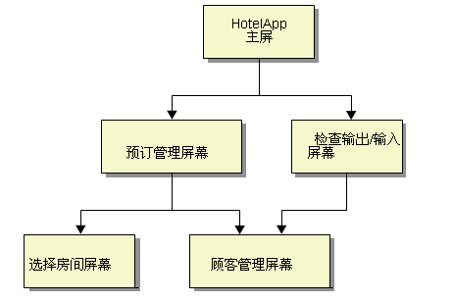
HotelApp 屏幕层次结构
这个HotelApp程序可以被看作成一个UI屏
的层次结构：

Slide 11
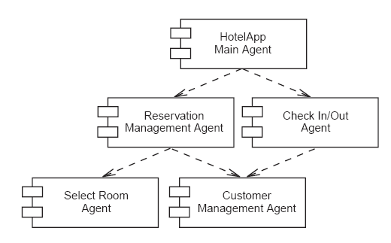
PAC模式
PAC定义了一个代理交互的层次结构：
Notes:
互相影响代理商（interacting agents）

Slide 12
一个PAC代理的元素
每一个代理都是由3个子组件合并而成：
表示组件—表示的是虚拟用户视图和便于用户动作去操纵控制组件。
提取组件—描述系统里面的一个实体。
控制组件—描述系统里面的一种服务。
Notes:
代理（agent）

Slide 13
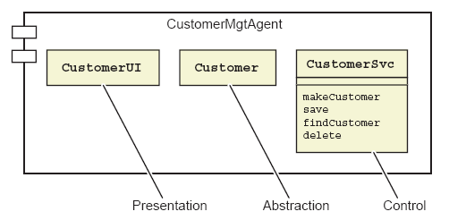
PAC 代理例子

Slide 14
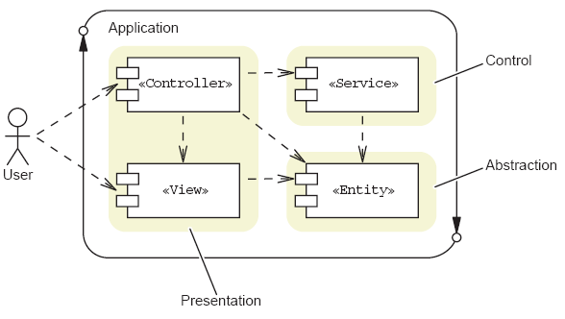
PAC组件类型
PAC把控制器和视图组件组合成一个单
一的组件就叫做表示组件：

Slide 15
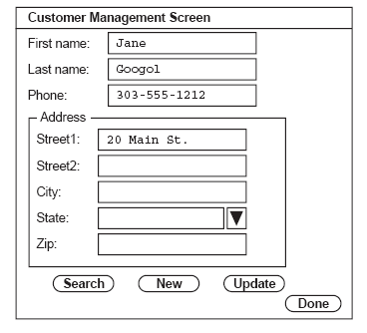
GUI屏设计
一个GUI屏设计的例子：

Slide 16
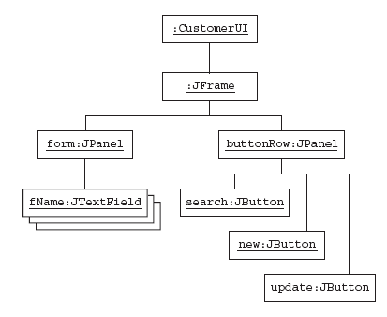
客户GUI组件层次结构

Slide 17
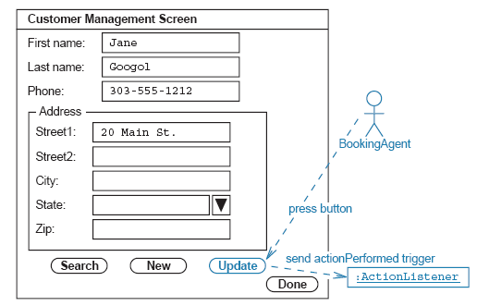
GUI 事件模型
Java TM 技术用于事件—监听机制：

Slide 18
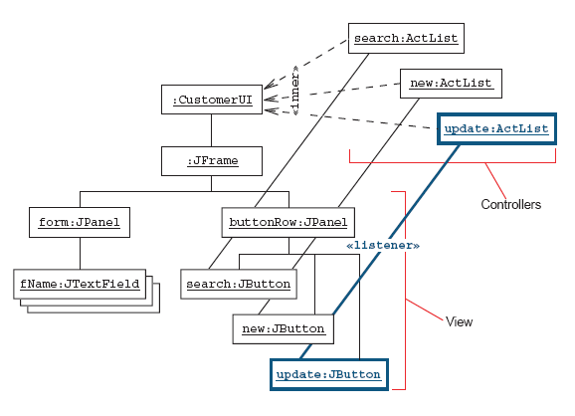
作为控制器元素的GUI监听者

Slide 19
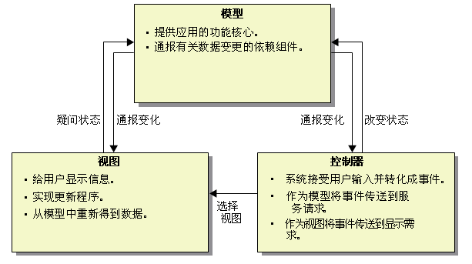
MVC模型
从模型上来说，MVC可以分为视图和控制器
两部分：

Slide 20
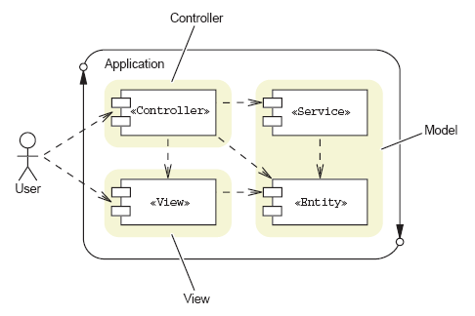
MVC组件类型
MVC把服务和实体组件合并成一个单一
组件，这个组件叫做模型：

Slide 21
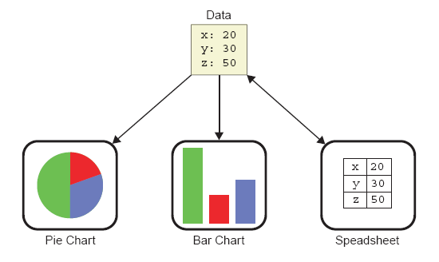
利用MVC模型的例子
多个视图能够用于同一个数据：

Slide 22
在架构模型中记录客户层
用客户层组件发布那些详细的部署图。
从这些详细的部署图中创建模型。
用客户层技术发布Tiers和Layers包图。

Slide 23
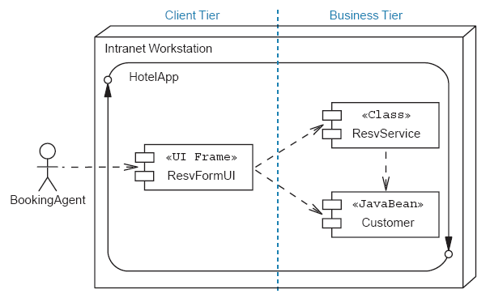
发布详细的部署图

Slide 24
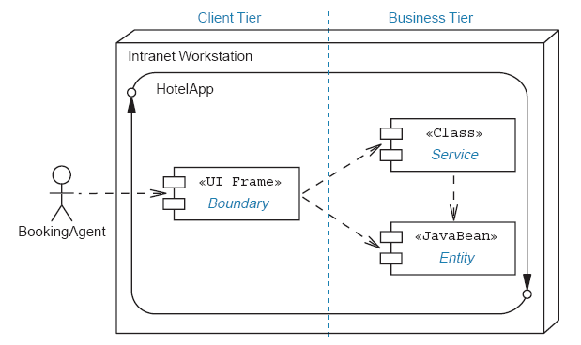
创建架构模板

Slide 25
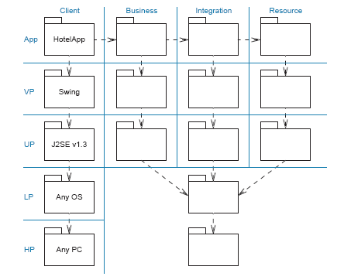
发布Tiers和Layers包图

Slide 26
检查WEB UI
一个WEB UI提供了一个基于浏览器的用户
界面。WEB UI有以下特点：
执行一些大的用户动作（HTTP请求）。
一个单一用例经常被分为多个屏幕才能完成。
通常来说，屏幕路径是单一的。
通常同一时间只能打开一个屏幕。

Slide 27
WEB UI设计
一个WEB UI趋向于创建成一组有关系的屏幕序列。
每一个屏幕代表的是一个UI组件的层次结构。
一个网络UI展示的是用户的域模型视图，同时也展示了用户的动作控制。
一个屏幕能够被多个用例重用几乎是不 可能的。

Slide 28
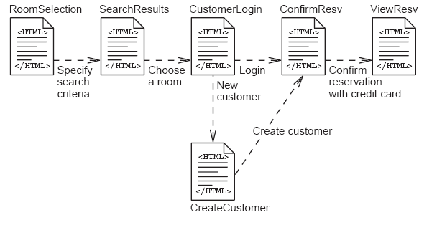
ＷEB页面流例子
创建一个在线预约（E5）用例能够被看成
一组的WEB UI屏幕序列：

Slide 29
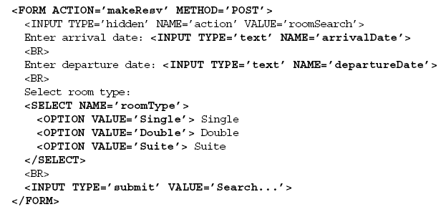
WEB UI表格例子
WEB UI组件是基于HTML表格的。例如：

Slide 30
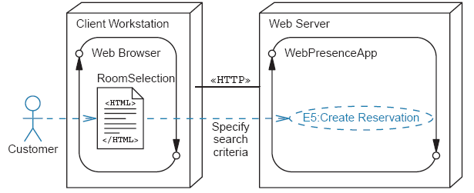
WEB UI事件模型
微型的事件能够被JavaScript TM 技术代码处理。
大型的事件能够被处理成从网络浏览器到网络服务器的HTTP请求。

Slide 31
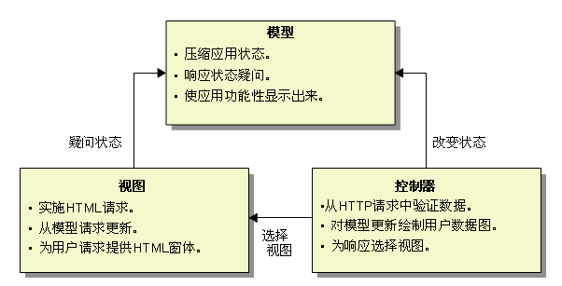
WEB MVC模型
WEB MVC是基于MVC的，但是对于视图更
新是不可能的。

Slide 32
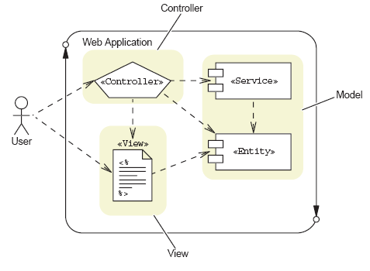
WEB MVC模式组件类型

Slide 33
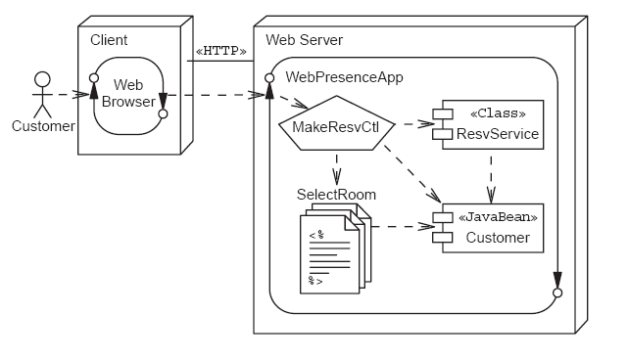
Java技术的WEB应用例子

Slide 34
网络MVC模式
模型2架构用到以下这些组件：
Java Servlets 作为一个控制器来处理HTTP请求：
验证HTML表格数据
更新业务模型
选择和分配下一个视图
JavaServer Pages TM 技术作为视图发送给客户。
Java技术类（不管是局部的或分布式的）对于业务服务和实体来说是作为模型的。

Slide 35
在架构模型中记录表示层
用表示层组件来发布详细的部署图。
从详细的部署图中来创建一个架构模型。
用表示层技术来发布Tiers和Layers包图。

Slide 36
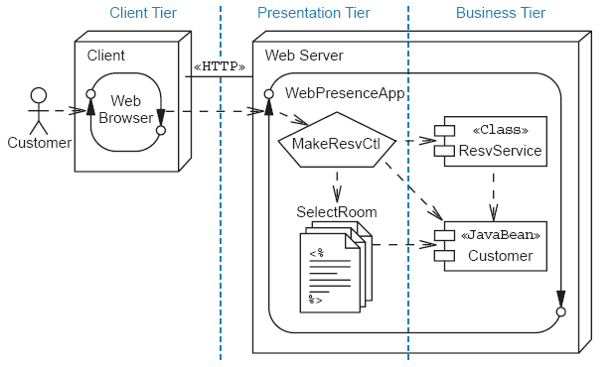
发布详细的部署图

Slide 37
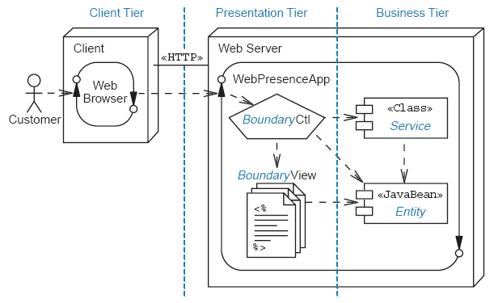
创建架构模板

Slide 38
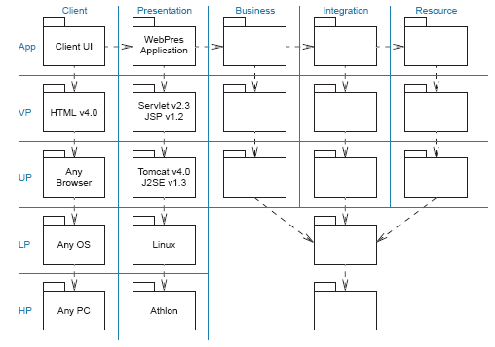
发布Tiers和Layers包图

Slide 39
总 结
GUI特征 | WEB UI特征
许多小的用户动作必须被系统处理 | 主要是一些大的用户动作；小的用户动作能够被用作JavaScript技术处理
一个屏幕通常能处理多个用例 | 一个单一用例经常被分为多个屏幕才能完成
系统可以授权一个用户的动作控制流 | 通常来说，屏幕路径是单一的
一个单屏能够支持多个用例 | 通常同一时间只能打开一个屏幕

Slide 40
总 结
GUI技术的特点有：
  对视图应用swing组件。
  对控制器应用监听类。
  在PAC模型中这些低级组件被组合成一个单一的表示组件 。
  为GUI应用程序构造一个客户层。
WEB UI技术的特点有：
  对视图应用JavaServer Pages技术组件。
  对控制器应用Servlet组件。
  用这些组件构造成一个表示层。

